Slide 1
Открытие клуба виртуальной реальности
О чем проект
VR-клуб с богатым техническим оснащением по приемлемым расценкам
Русин Владислав Александрович
vladr6499@gmail.com

Slide 2
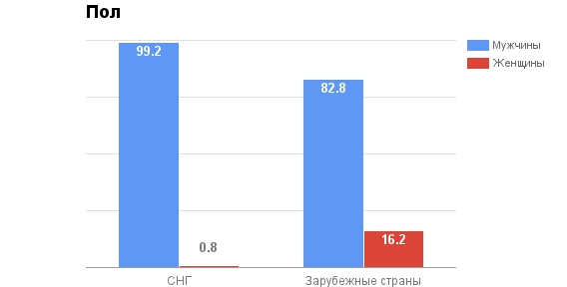
Задача
Ограничения:
Высокие затраты: Создание VR-клуба требует значительных инвестиций, так как нужно приобрести специальное оборудование, разработать программное обеспечение и обучить персонал.
Конкуренция: Как и в любом другом бизнесе, в VR-индустрии есть конкуренция. Важно разработать уникальное предложение и привлечь клиентов.
Ограниченная продолжительность сеансов: Посещение VR-клуба обычно длится от 30 минут до часа, что ограничивает количество клиентов, которых можно обслужить за день.
Технические проблемы: Виртуальная реальность требует высокой производительности компьютеров и устройств, что может привести к техническим проблемам, таким как сбои в работе оборудования или недостаточная скорость интернета.
Широкая аудитория: VR-клубы могут привлечь широкую аудиторию - от подростков до взрослых людей. (Геймеры и любители видеоигр, любители кино и аттракционов, предприниматели и организаторы мероприятий, блогеры и стримеры)
Потребности клиентов: желание получить новые впечатления, попробовать новые технологии, поиграть в любимые игры в режиме дополненной реальности, желание интересно провести время как с друзьями, так и одному.

Slide 3
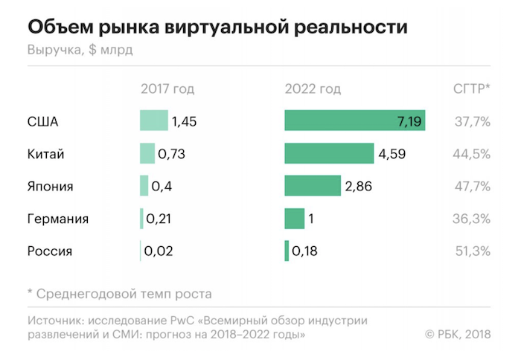
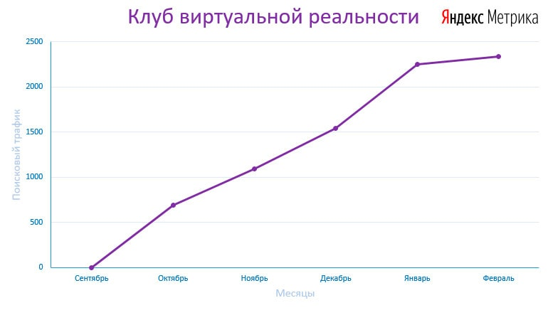
Описание решения / продукт
VR-клуб – это новый формат развлекательной индустрии. В клубе игроки получают специальное оборудование – VR-очки, маркеры-автоматы, которые похожи на настоящее оружие, шлемы.
С помощью vr-клуба клиенты могут закрыть такие потребности, как: потребность во впечатлениях, отдыхе, интересном времяпрепровождении новых необычных ощущениях
Поисковой трафик

Slide 4
Рынок
География рынка – город Саратов
Рисунок - Оценка рынка сверху / снизу
В Саратове около 5 VR-клубов
Население города
>900 тыс.
Период окупаемости
14 месяцев
Потенциальные
клиенты
16,7 %
Рентабельность сред. 32,79%
Средняя выручка в год 709 901р.

Slide 5
Сравнение с конкурентами
Основные конкуренты
VR-CLUB
The Deep VR
Почему наш VR-клуб интересен потребителям?
Как о нашем клубе узнают потребители?
Новая ценовая политика
СМИ
Использование новой техники
Соц. сети
Новые игры
Реклама на радио
Новый интерьер
Реклама на телевидении
Собственный сайт с информацией о клубе

Slide 6
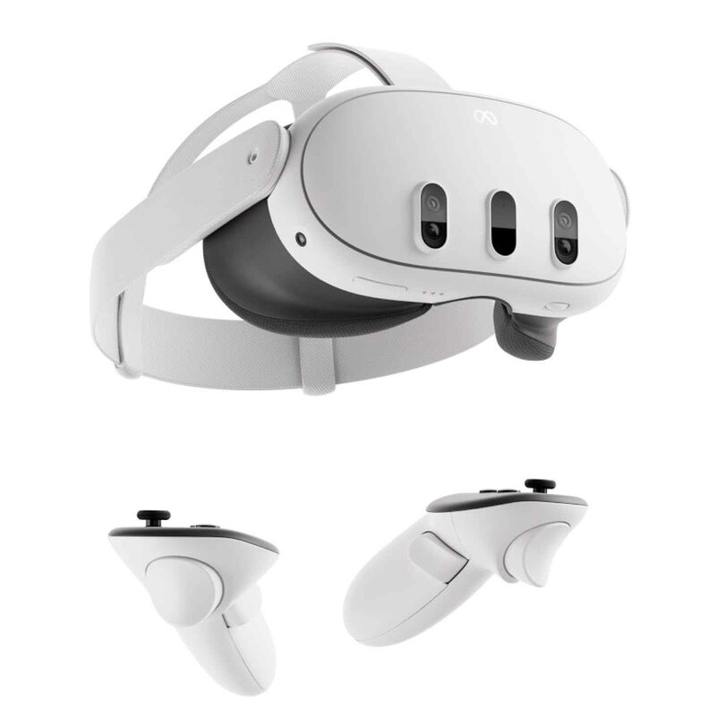
Затраты на необходимое оборудование
Средняя цена необходимых вещей:
Компьютер: 100000 руб.
Монитор широкоформатный: 15000 руб.
Клавиатура: 4000 руб.
Мышь: 1500 руб.
VR-шлемы: 50000 руб.
Контроллеры для VR: 25000 руб.
Кресла для VR-движения: 22000 руб.

Slide 7
Результаты интервью с потенциальными клиентами

Slide 8
Бизнес модель
Монетизация
Фиксированная стоимость за определенный период
Процент от разработчиков за рекламу новых разработок
Ежемесячная подписка
Размещение рекламы
Продажа лицензии
Таргетированная реклама
Баннерная реклама и RTB
Поисковое продвижение
Социальные сети (ВК, Телеграм)
Партнерские программы
Каналы привлечения потребителей

Slide 9
VR клуб – идеи названия
Senet
Gizmo
GameClass
Astalavista
IcafeCloud

Slide 10
Планы на 3 года
Рекламные кампании в самом клубе
Бонусы от клуба для инвесторов и их семей
Мастер-классы
После проведения рекламных кампаний внутри клуба, ожидается увеличение осведомленности о клубе среди текущих посетителей, а также привлечение новых клиентов. Это может привести к увеличению числа посетителей и, соответственно, к росту продаж и выручки клуба.
Предоставление бонусов и привилегий инвесторам и их семьям может помочь удержать текущих инвесторов и привлечь новых. Ожидается, что это приведет к увеличению объема инвестиций в клуб и улучшению финансовых показателей клуба.
Проведение мастер-классов может привлечь новых посетителей, которые заинтересованы в изучении новых навыков или развитии своих текущих умений. Результатом проведения мастер-классов ожидается увеличение числа посетителей, а также улучшение репутации клуба как места, где можно получить качественное обучение.
Продвижение через различные соцсети
Продвижение клуба через различные соцсети может помочь расширить круг охвата аудитории и привлечь новых посетителей. Результатом такого продвижения ожидается увеличение осведомленности о клубе среди потенциальных клиентов и, как следствие, увеличение числа посетителей и продаж.
Выездные мероприятия
Организация выездных мероприятий, таких как фестивали, концерты или спортивные события, может привлечь внимание и интерес от широкого круга людей. Ожидается, что участие в таких мероприятиях поможет привлечь новых посетителей, улучшить репутацию клуба и увеличить продажи.

Slide 11
Команда
Автор идеи
Русин Владислав Александрович
Задает основные направления работы как человек, знакомый с VR-технологиями.
Капитан команды
Малышев Евгений Анатольевич
Работа с теоретической и практической базой, общее руководство командой.
Калькуляция
Храмов Алексей Вячеславович
Определение и подсчет необходимых затрат на открытие и функционирование клуба
Прикладные задачи
Бурасова Анна Владимировна
Выполнение различной дополнительной работы
Маркетолог
Атаманенко Алена Викторовна
Проведение маркетинговых исследований, определение направлений рекламы
Анализ конкурентов
Погорелова Софья Романовна
Проведение бенчмаркинга
Работа с потребителями
Проскурина Полина Александровна
Проведение проблемных интервью

Slide 12
Запрос
Мы ищем инвесторов и партнеров в области виртуальных и компьютерных технологий, которые заинтересованы в сотрудничестве и готовы внести свой вклад в развитие нашего проекта.
Нашими перспективами сотрудничества и инвестиций являются:
- Бесплатное посещение клуба для всех Ваших друзей и родственников;
- Доля в уставном капитале нашей потенциальной компании.
Мы приглашаем Вас к рассмотрению нашего предложения и готовы обсудить все детали и условия дальнейшего сотрудничества и инвестиций.

